Slide 1
Бруски Женая-
Люка
Выполнили:
Студентки АИ-204
Томчук В.Б. и Паргалова С.Г.

Slide 2

Содержание
1. Что это?
2. История создания
3. Пример использования
4. Литература

Slide 3
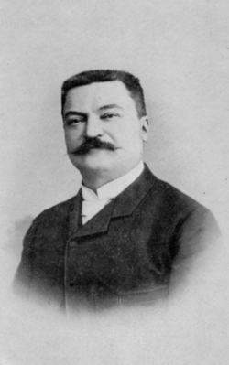
Что это?
1. Бруски Женая - Люка - это счётный прибор, изобретенный французским инженером Анри Женаем и математиком Эдуардом Люка в 1891 году.
2. Устройство cостоит из 11 брусков: одна из них имеет надпись "Index", а остальные девять имеют надписи от "0" до "9". Бруски Женая - Люка позволяют выполнять умножение любого натурального числа на любое натуральное число от 1 до 9. Удобство этого счётного прибора заключается в том, что пользователь, представляя перенос графически, может считывать результат умножения без промежуточных умственных расчетов.
Люка, Франсуа Эдуард Анатоль

Slide 4
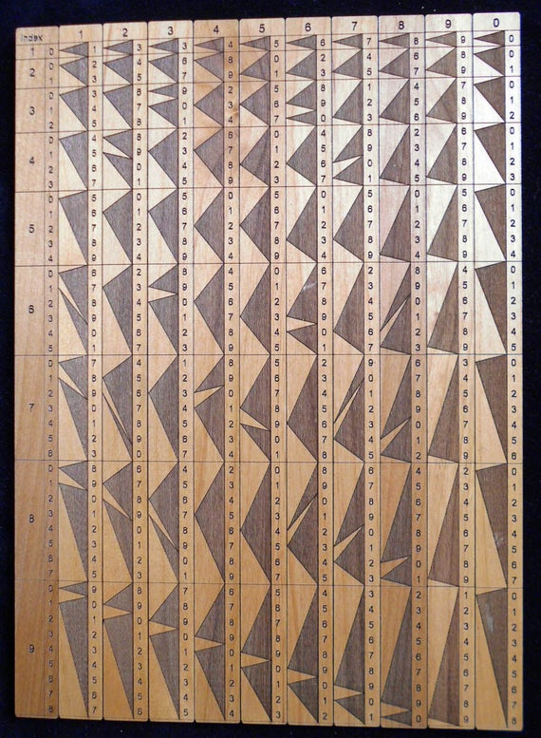
История создания
В 1885 году французский математик Люка поставил арифметическую проблему во время сессии в французской Академии. Женай, уже известный тем, что изобрел ряд арифметических инструментов, создал свои линейки в процессе решения проблемы. В 1891 году он представил свое изобретение в французской Академии. Бруски Женая была широко распространены, но их популярность была недолговечна, так как вычислительная машина вскоре начала вытеснять ручные арифметические методы.

